Slide 1
Δεσποτεία: συγκεντρωτισμός και γραφειοκρατία (284-565 μ.Χ.)
Α. Δημοπούλου, Μεταπτυχιακό Ιστορίας Δικαίου

Slide 2
Δεσποτεία
Συμπίπτει εν μέρει με την λεγόμενη "ύστερη αρχαιότητα«
Εκκινεί με την ανάδειξη του Διοκλητιανού στο θρόνο (284 μ.Χ.) και διαρκεί έως και το θάνατο του Ιουστινιανού (565 μ.Χ.).
Περίοδος κρίσεων: στρατιωτικών, πολιτικών και οικονομικών κρίσεων
Περίοδος μετασχηματισμών:
διαίρεση της αυτοκρατορίας σε Ανατολική και Δυτική
δημιουργία του Βυζαντίου
διαμορφώνονται θεσμοί που θα επηρεάσουν για πολλούς αιώνες την πολιτική και κοινωνική ζωή στη δυτική Ευρώπη και το Βυζάντιο.

Slide 3
Η κρίση του 3^{ου} αιώνα μ.Χ.
Μάρκος Αυρήλιος, διανοούμενος αυτοκράτορας ("Εἰς ἑαυτόν«).
Κόμμοδος: μάχεται στην αρένα ως μονομάχος και εξαντλεί με αλόγιστες δαπάνες τα κρατικά αποθέματα, δολοφονείται (192 μ.Χ.).
περίοδος στρατιωτικής αναρχίας και συνεχών πραξικοπημάτων, έως την ανάδειξη ως Αυτοκράτορα του Σεπτίμιου Σεβήρου (193 μ.Χ.).
Δολοφονία από το στρατό του τελευταίου Αυτοκράτορα της δυναστείας που ιδρύει, Αλέξανδρου Σεβήρου (235 μ.Χ.), βυθίζει την αυτοκρατορία σε μακρά περίοδο ταραχών, που οι ιστορικοί έχουν αποκαλέσει “κρίση του 3^{ου} αιώνα”.

Slide 4
Στρατός = ρυθμιστής
Ο στρατός αναδεικνύει πραξικοπηματικά σειρά από αυτοκράτορες (18 σε 50 έτη), που πλειοδοτούν σε παροχές προς τις λεγεώνες αποβλέποντας στην αφοσίωσή τους.
Οι αξιώσεις του στρατού και η συντήρηση της κρατικής μηχανής επιβαρύνει δυσβάστακτα το κράτος και τους φορολογούμενους.
Η εξουσία ελέγχεται από έναν μικρό αριθμό προσώπων κοντά στον Αυτοκράτορα και πλέον κυριαρχεί μεταξύ των δημοσίων λειτουργών διαφθορά και ανικανότητα.
Οι θέσεις στη δημόσια διοίκηση γίνονται κληρονομικές, περνώντας από πατέρα σε γιό.

Slide 5
Οικονομική κρίση
Η φορολογία και ο πληθωρισμός αυξάνονται δραματικά, οδηγώντας σε αλλεπάλληλες υποτιμήσεις του νομίσματος.
Οι συνθήκες οικονομικής κρίσης φέρνουν υποχώρηση του εμπορίου και των συναλλαγών, υποτιμήσεις του νομίσματος και μαρασμό των αστικών κέντρων.
Η αστάθεια υποσκάπτει τον παραδοσιακό ρωμαϊκό πατριωτισμό, καθώς πολλοί πολίτες χάνουν την εμπιστοσύνη τους στο κράτος.
Ορισμένοι λιποτακτούν από το στρατό και τις κρατικές θέσεις, πολλοί αναζητούν παρηγοριά στη θρησκεία.

Slide 6
Honestiores & Humilores
Οι ανισότητες οξύνονται μεταξύ των δύο κοινωνικών τάξεων, πλούσιοι και φτωχοί έχουν διαφορετική ποινική μεταχείριση και άνισα δικαιώματα.
Οι αριστοκράτες (που περιβάλλονται από ποικίλους τίτλους, όπως illustres, clarissimi, perfectissimi) καταλαμβάνουν τις ανώτερες κρατικές θέσεις και αξιώματα.
Οι humiliores συχνά δουλεύουν στις μεγάλες ιδιοκτησίες των αριστοκρατών ως coloni, γεωργοί εξαρτημένοι με την γη που καλλιεργούν, την οποία απαγορεύεται να εγκαταλείψουν επ' απειλή σωματικού κολασμού.
Την ιδιότητα του colonus κληρονομούν στα παιδιά τους, θεσμός που θέτει τα θεμέλια του μετέπειτα δυτικού φεουδαρχικού συστήματος.
Το σύστημα της δουλοπαροικίας ενισχύει τους ισχυρούς, προς ζημία του κράτους και κατ'εκμετάλλευση των ασθενέστερων, φαινόμενα για τα οποία θα ληφθούν κατά καιρούς νομοθετικά μέτρα.
Στις κατά τόπους πόλεις, οι προύχοντες (decuriones) που απαρτίζουν τα τοπικά συμβούλια, ευθύνονται ατομικά για την καταβολή των φόρων και άλλες επαχθείς δημόσιες χορηγίες (munera publica).

Slide 7
Συντεχνιακή οργάνωση
Όσοι ασκούν επαγγέλματα οργανώνονται υποχρεωτικά σε συντεχνίες (collegia, corpora) κλειστού αριθμού επαγγελματιών, οι οποίες τελούν υπό την εποπτεία του κράτους.
Τα επαγγέλματα πλέον περνούν υποχρεωτικά από πατέρα σε γιο, χωρίς δυνατότητα να αποσχισθεί κανείς από αυτά.
Η συντεχνιακή οργάνωση πολλών "κλειστών" επαγγελμάτων που στη σύγχρονη εποχή λειτουργούν επί τη βάσει επαγγελματικών "συλλόγων", έχει τις βάσεις της στις συντεχνίες της ύστερης αρχαιότητας, με τη διαφορά ότι τότε ήταν υποχρεωτικό για το γιο να ακολουθεί το επάγγελμα του πατέρα.
Την ίδια περίοδο οι δικηγόροι οργανώνονται σε επαγγελματικές συντεχνίες που θεσπίζουν κανόνες εισόδου στο λειτούργημα και δικηγορικής δεοντολογίας.

Slide 8
Οι βαρβαρικές επιδρομές
Τα σωρευμένα προβλήματα αφήνουν την αυτοκρατορία αδύναμη να αντιμετωπίσει την αυξανόμενη πίεση βαρβαρικών φύλων στα σύνορα της, στην Ανατολή τους Πάρθες και στη Δύση γερμανικά φύλα, που στρέφουν τις βλέψεις τους πέραν των φυσικών συνόρων του Δούναβη και του Ρήνου
Αλλεπάλληλες καταστροφικές επιδρομές στο εσωτερικό της.
Στα τέλη του 3^{ου} αι. μ.Χ. οι Έρουλοι, γερμανικό φύλο προερχόμενο από τη νότια Ρωσία, θα λεηλατήσουν την Έφεσο και άλλες ελληνικές πόλεις, ισοπεδώνοντας και την αγορά της Αθήνας (267 μ.Χ.).
Η καταστροφή από φωτιά της στέγης του Ηρωδείου και άλλων δημοσίων κτιρίων ανάγεται στην επιδρομή αυτή.
Την πορεία της αυτοκρατορίας προς την κατάρρευση θα ανακόψουν δύο ικανοί στρατιωτικοί, ο Διοκλητιανός και ο διάδοχός του Μ. Κωνσταντίνος, που θα δώσουν νέο ξεκίνημα και πνοή στο ρωμαϊκό κράτος, αναμορφώνοντας εκ βάθρων τη δομή και λειτουργία του.

Slide 9
Διοκλητιανός = Δεσποτεία
Ο Διοκλητιανός, αφότου αναδεικνύεται Αυτοκράτορας (284 μ.Χ.), λαμβάνει δραστικά μέτρα για τη διοικητική και φορολογική ανόρθωση (restitutio) της αυτοκρατορίας.
Προκειμένου να δώσει στο κράτος ισχυρή ηγεσία, ενισχύει την δημόσια εικόνα του αυτοκράτορα και το τυπικό με το οποίο περιβάλλει τον δημόσιο ρόλο του, υιοθετώντας ανατολικά πρότυπα της νεοπερσικής αυλής.
Ο Αυτοκράτορας δεν είναι πλέον ο Princeps (πρώτος μεταξύ ίσων) των πολιτών, αλλά τίθεται υπεράνω αυτών.
Υιοθετεί τον τίτλο Dominus (που χαρακτηρίζει τον κύριο του δούλου), σηματοδοτώντας την έναρξη της περιόδου του Dominatus (Δεσποτεία).
Αναμορφώνει τη δημόσια διοίκηση, που αποκτά έντονα γραφειοκρατικά χαρακτηριστικά.

Slide 10
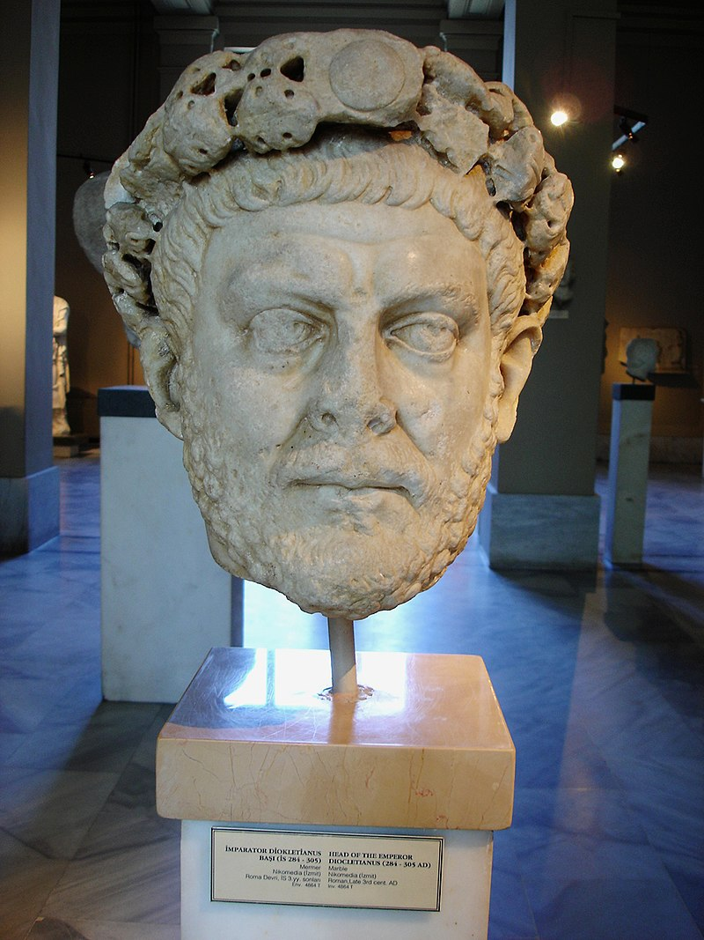

Slide 11
H διαίρεση σε Ανατολική και Δυτική αυτοκρατορία
Θεωρώντας την αυτοκρατορία πολύ μεγάλη για να κυβερνηθεί αποτελεσματικά από ένα κέντρο εξουσίας, αποφασίζει τη γεωγραφική διαίρεσή της σε Δυτική και Ανατολική, με δύο πρόσωπα επικεφαλής που λαμβάνουν τον τίτλο του Αυγούστου.
Ο ίδιος αναλαμβάνει την Ανατολή, για να αντιμετωπίσει την περσική απειλή.
Αναθέτει στον έμπιστο συμπολεμιστή του Μαξιμιανό τη Δύση, για να απωθήσει τις γερμανικές επιδρομές.
Ορίζει επίσης από έναν βοηθό και διάδοχό τους, υπό τον τίτλο του Καίσαρα, τον Κωνστάντιο (πατέρα του Μ. Κωνσταντίνου) στη Δύση, στον οποίο αναθέτει διοικητικά την Βρετανία και Γαλατία και τον Γαλέριο για την Ανατολή, στον οποίο αναθέτει τη Βαλκανική, με έδρα τη Θεσσαλονίκη.
Οι "Τετράρχες", όπως αποκαλείται το σύστημα συναρχίας στην κεφαλή της αυτοκρατορίας, τελούν υπό την εποπτεία του ιδίου του Διοκλητιανού.

Slide 12
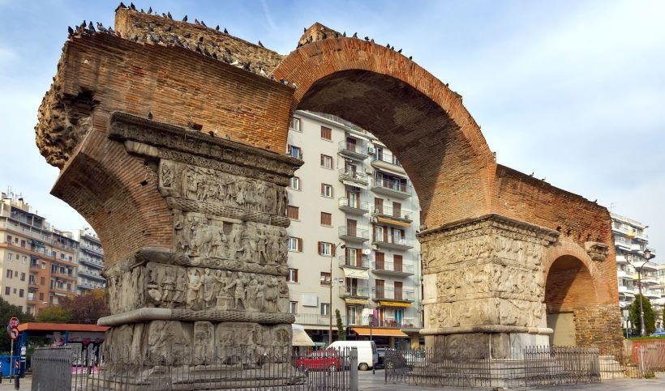
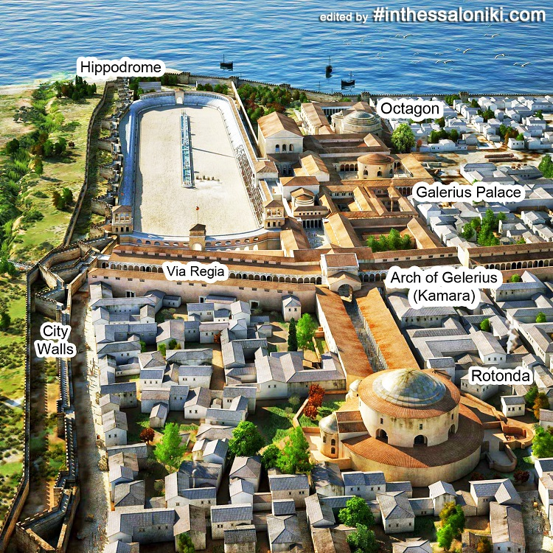
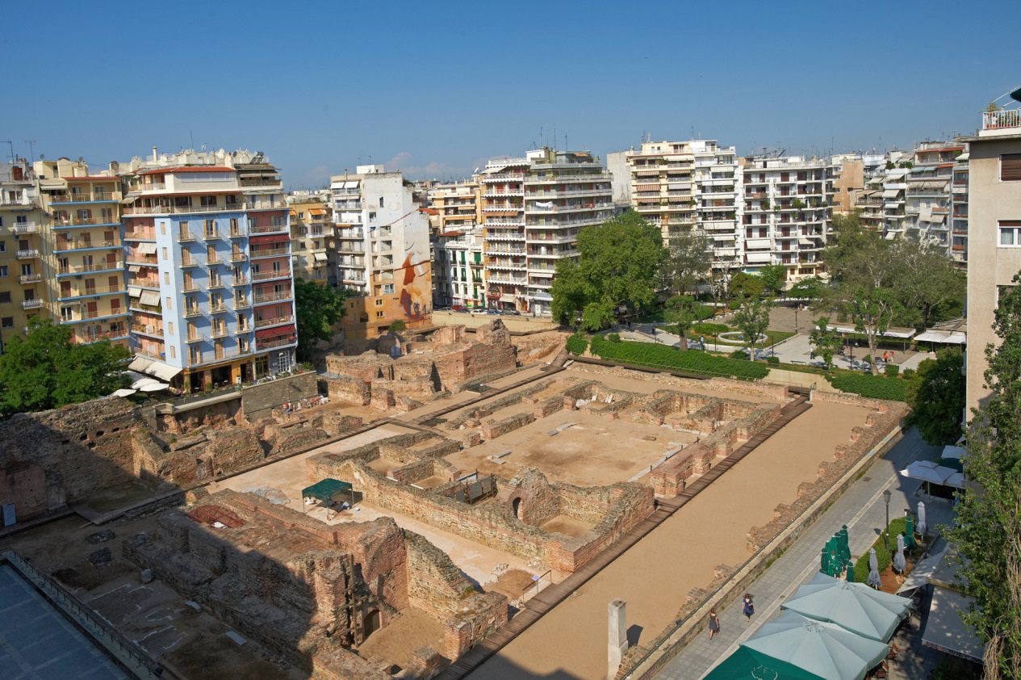

Slide 13
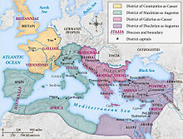

Slide 14
Η παραίτηση του Διοκλητιανού
Αφού επιτύχει να αποκρούσει τις εχθρικές επιδρομές, να εξυγιάνει το κράτος και να αναγάγει το ρόλο του Αυτοκράτορα σε αυτό απόλυτου Δεσπότη, ο Διοκλητιανός αποτελεί τη μοναδική περίπτωση ισόβιου ηγεμόνα που παραιτήθηκε οικειοθελώς από το θρόνο.
Θα αποσυρθεί ως απλός πολίτης στο παλάτι του στα Σάλωνα (στο Σπλιτ της σημερινής Κροατίας), καλλιεργώντας τον κήπο του.

Slide 15
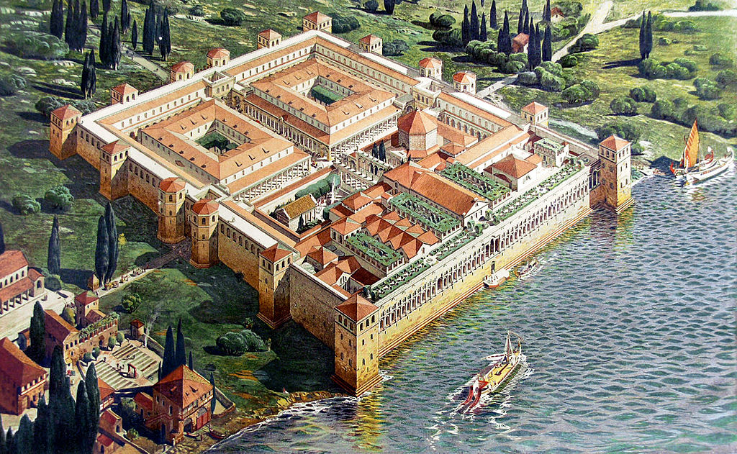
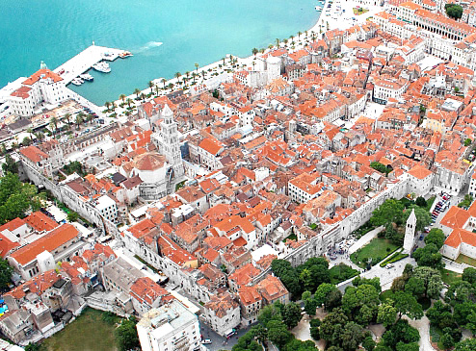

Slide 16
Ο Διοκλητιανός, κηπουρός
Όταν ο Μαξιμιανός ζήτησε από τον Διοκλητιανό να επανέλθει στο θρόνο, αυτός του έγραψε “εύχομαι να έβλεπες τα λάχανα που καλλιεργήσαμε με τα χέρια μας στα Σάλωνα, θα πειθόσουν ότι η προοπτική της εξουσίας δεν συνιστά για εμάς πειρασμό “.
Epit. De Case. 39.5.

Slide 17
Το σύστημα της συναρχίας που θέσπισε ο Διοκλητιανός θα καταλήξει σύγκρουση μεταξύ των Καισάρων.
Θα επικρατήσει εν τέλει ο Μέγας Κωνσταντίνος (324 μ.Χ.), επαναφέροντας το αδιαίρετο της αυτοκρατορικής εξουσίας και λαμβάνοντας αποφάσεις που θα μεταμορφώσουν τη ρωμαϊκή αυτοκρατορία.

Slide 18
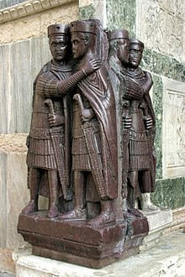

Slide 19
O Μ. Κωνσταντίνος, χάρις στο όραμά του: "Ἐν τούτω νίκα ", είχε αποδώσει σε θεϊκή παρέμβαση τη νίκη του επί του Μαξεντίου στη μάχη της Μιλβίας γέφυρας, έξω από τη Ρώμη, η οποία έκρινε την πορεία της αυτοκρατορίας.

Slide 20
Οι τομές του Μ. Κωνσταντίνου
Ο Κωνσταντίνος Α' ο Μέγας, το 324 μ.Χ., γίνεται μονοκράτορας σε όλη την επικράτεια της αυτοκρατορίας, καταργώντας το σύστημα της συναρχίας.
Θα συνεχίσει κατά τα λοιπά την πολιτική του Διοκλητιανού, δηλαδή την ενίσχυση της κεντρικής εξουσίας και οργάνωσή την της γύρω από το πρόσωπο του Αυτοκράτορα, στον οποίο αναφέρεται πλέον όλη η ανώτερη δημόσια υπαλληλία.
Φορά στέμμα και υιοθετεί δημόσιο τελετουργικό έκφρασης σεβασμού στο πρόσωπο του μονάρχη.
Η αυτοκρατορική αυλή του, με την άκρα επισημότητά της, θα αποτελέσει πρότυπο για όλες τις έκτοτε μοναρχίες έως και τις μέρες μας.

Slide 21
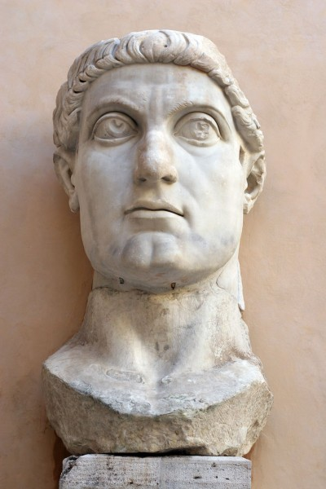

Slide 22
Η βασιλεία του Μ. Κωνσταντίνου είναι ιδίως αξιοσημείωτη για δύο αποφάσεις του που άλλαξαν τον ρου της ιστορίας:
το ήδικτο της ανεξιθρησκίας και
την μεταφορά της πρωτεύουσας της αυτοκρατορίας στην Κωνσταντινούπολη.
Με αυτές ο Μ. Κωνσταντίνος επέφερε τομές σε δύο κύρια συστατικά στοιχεία του ρωμαϊκού κράτους, μετατοπίζοντας τον θρησκευτικό και γεωγραφικό του προσανατολισμό.

Slide 23
Ήδικτο των Μεδιολάνων
Πιθανώς υπό την επιρροή του Γαλερίου, o Διοκλητιανός εξαπέλυσε τους τελευταίους μεγάλους διωγμούς των Χριστιανών.
Έως τότε, λόγω της διάδοσής του μεταξύ των φτωχών και κατατρεγμένων και της προθυμίας τους να θυσιαστούν ως μάρτυρες για την πίστη τους, ο Χριστιανισμός θεωρείται ύποπτος από τους Ρωμαίους, ως φορέας επαναστατικών μηνυμάτων.
Όμως, η νέα θρησκεία έχει πλέον διαδοθεί μεταξύ και των μελών των ανώτερων τάξεων.
Με το Ήδικτο των Μεδιολάνων (Μιλάνου) περί ανεξιθρησκίας (313 μ.Χ.), που καθιερώνει τη θρησκευτική ουδετερότητα του κράτους, ο Μ. Κωνσταντίνος άνοιξε το δρόμο για την εδραίωση του Χριστιανισμού ως επικρατούσας θρησκείας.
Η διάδοση του Χριστιανισμού θα αλλάξει τον χαρακτήρα της αυτοκρατορίας, επηρεάζοντας βαθειά τη φυσιογνωμία του κράτους και τους δικαϊκούς θεσμούς (π.χ. οι απελευθερώσεις δούλων διευκολύνονται, η ευκολία των διαζυγίων αποθαρρύνεται).

Slide 24
Αν και ο ίδιος ο Μ. Κωνσταντίνος θα βαπτισθεί Χριστιανός μόνον λίγο πριν το θάνατό του, ασχολήθηκε συστηματικά με τα ζητήματα της Εκκλησίας.
Συγκαλεί την πρώτη Οικουμενική Σύνοδο στη Νίκαια (325 μ.Χ.) όπου διαμορφώνεται το Σύμβολο της Πίστεως, εγκαινιάζοντας την στενή σχέση μεταξύ Αυτοκράτορα και Εκκλησίας, η οποία εφεξής θα αποτελέσει έναν από τους πυλώνες του ρωμαϊκού κράτους και τον βασικό πυρήνα της βυζαντινής πολιτικής ιδεολογίας.
Κατά το θάνατό του, έχει πλέον μετατρέψει την αυτοκρατορία σε χριστιανική.
Αργότερα η (Ορθόδοξη) Εκκλησία τον τιμά ως Άγιο και ισαπόστολο.

Slide 25
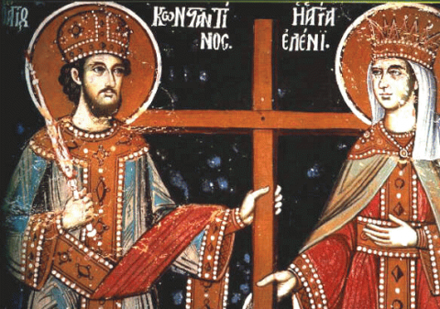

Slide 26
Καθιέρωση του Χριστιανισμού
Ο Χριστιανισμός θα γνωρίσει όμως πολλές ακόμα αιρετικές αψιμαχίες, που μεταφράζονται σε βίαιες συγκρούσεις στο εσωτερικό της αυτοκρατορίας, έως ότου επιτύχει την δογματική κάθαρσή του.
Οι Αυτοκράτορες θα επιδείξουν μεγάλο ενδιαφέρον για τα δογματικά ζητήματα του Χριστιανισμού, ο οποίος επί Βυζαντίου θα αναχθεί σε βασικό στοιχείο συνοχής της αυτοκρατορίας, καθώς και για την οργάνωση της Εκκλησίας, που θα αποτελέσει αντικείμενο πολλών αυτοκρατορικών διατάξεων.
Την εδραίωση του Χριστιανισμού θα επιχειρήσει να ανακόψει ανεπιτυχώς ο αυτοκράτορας Ιουλιανός, τελευταίος θιασώτης του πολυθεϊσμού και ένθερμος θαυμαστής της ελληνικής φιλοσοφίας.

Slide 27
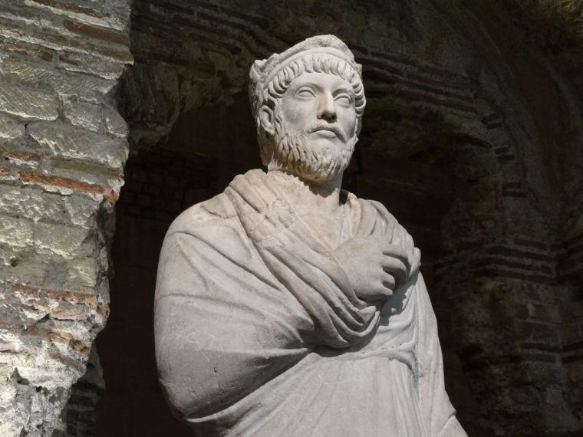

Slide 28
Ίδρυση της Κωνσταντινούπολης
Ο Μ. Κωνσταντίνος έλαβε άλλη μία κοσμοϊστορική απόφαση (330 μ.Χ.), την ίδρυση δεύτερης πρωτεύουσας της ρωμαϊκής αυτοκρατορίας, στο προ πολλού μετατοπισθέν προς ανατολάς ελληνόφωνο κέντρο βάρους της αυτοκρατορίας.
Μετονομάζοντας το Βυζάντιο, μία παλαιά ελληνική πόλη στις ακτές του Βοσπόρου, σε Κωνσταντινούπολη, κοσμεί την πόλη με λαμπρά δημόσια κτίρια.
Η χριστιανική Κωνσταντινούπολη θα πάρει τα πρωτεία από τη Ρώμη, πόλη συνδεδεμένη με τον παγανισμό.
Ως έδρα του ρωμαϊκού κράτους που χαίρει μοναδικής θέσης μεταξύ Ευρώπης και Ασίας, η νέα βασιλεύουσα (Nova Roma) θα προσδώσει στην ρωμαϊκή αυτοκρατορία άλλα χίλια χρόνια ζωής, μέσω της μετεξέλιξης του ανατολικού τμήματός της στη βυζαντινή αυτοκρατορία .

Slide 29
Donatio Constantini
Τη φήμη του Μ. Κωνσταντίνου ως πυλώνα της Εκκλησίας εκμεταλλεύτηκε ένα από τα διασημότερα πλαστά έγγραφα όλων των εποχών, η Donatio Constantini, που συνέταξε ένας μοναχός στη Ρώμη τον 8^{ο} μ.Χ. αιώνα.
Το έγγραφο αποτελούσε την υποτιθέμενη "δωρεά" του Μ. Κωνσταντίνου προς την παπική αρχή, με το οποίο αναγνωριζόταν η εξουσία του Πάπα στη Δύση και η υπεροχή του έναντι του Πατριάρχη Κωνσταντινουπόλεως και του Αυτοκράτορα.
Tο έγγραφο αυτό, που για πολλούς αιώνες θα χρησιμοποιηθεί για την ιδεολογική εδραίωση της παπικής πρωτοκαθεδρίας, ασκώντας σημαντική επιρροή στις σχέσεις Κράτους και Εκκλησίας στην Δύση, απεδείχθη ότι ήταν πλαστό ήδη το 1440 μ.Χ.

Slide 30
Κατάρρευση της Δύσης
Ο τελευταίος αυτοκράτορας της ενιαίας ρωμαϊκής αυτοκρατορίας είναι ο Μέγας Θεοδόσιος Α᾽ (379 μ.Χ.).
Το Μιλάνο και αργότερα η Ραβέννα υποκαθιστούν τη Ρώμη ως έδρα του αυτοκράτορα στη Δύση (κάτι ενδεικτικό της απώλειας της σημασίας της Ρώμης).
Η ενίσχυση του ρόλου της Εκκλησίας στα δημόσια πράγματα, λίγες δεκαετίες μετά το Ήδικτο των Μεδιολάνων, καθίσταται έκδηλη, όταν ο Αυτοκράτορας αναγκάζεται από τον Επίσκοπο του Μιλάνου Αμβρόσιο σε μετάνοια για την σφαγή πολιτών στη Θεσσαλονίκη (390 μ.Χ.).

Slide 31
Νέα διαίρεση της αυτοκρατορίας
Η αυτοκρατορία θα διαιρεθεί και πάλι οριστικά σε Ανατολική και Δυτική από τους διαδόχους του Μ. Θεοδοσίου, Αρκάδιο και Ονόριο (395 μ.Χ.).
Τα δύο σκέλη της θα αναπτύξουν χωριστή διοίκηση και ιδιαίτερα πολιτισμικά χαρακτηριστικά.

Slide 32
Το δυτικό σκέλος της θα σφυροκοπηθεί από μία παλίρροια βαρβαρικών γερμανικών φύλλων (Βησιγότθοι, Οστρογότθοι, Φράγκοι, Βάνδαλοι, Βουργουνδοί), που διασχίζουν το φυσικό όριο του Ρήνου και του Δούναβη και εγκαθίστανται στο εσωτερικό της.
Το 410 μ.Χ. η Ρώμη, μετά από αιώνες κυριαρχίας στον κόσμο, θα αλωθεί από τους Βησιγότθους υπό τον Αλάριχο, κάτι που θα σημάνει την αρχή του τέλους της δυτικής ρωμαϊκής αυτοκρατορίας.
Η Ιταλία υφίσταται τις επιδρομές των φοβερότερων βαρβάρων, των Ούννων του Αττίλα, της “μάστιγας του Θεού” (452 μ.Χ.), αν και η ίδια η Ρώμη θα σωθεί την τελευταία στιγμή.
Η πόλη θα αλωθεί όμως λίγο αργότερα από τους Βανδάλους.

Slide 33
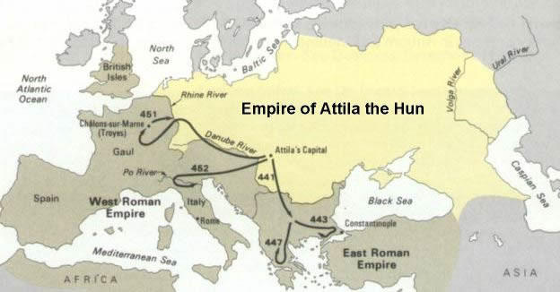

Slide 34
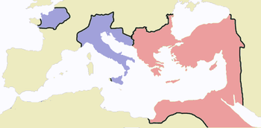
The Western and the Eastern Roman Empire in 476

Slide 35
Τελευταίος αυτοκράτορας Δύσης
Τελευταίος Αυτοκράτορας της Δύσης είναι ένας έφηβος που έχουν ανεβάσει στο θρόνο της Ρώμης οι ίδιοι οι βάρβαροι, που κατά τραγική ειρωνεία της ιστορίας φέρει το όνομα δύο εμβληματικών Ρωμαίων ηγετών, Romulus Augustulus.
Η ανατροπή του από τον Οδόακρο το 476 μ.Χ., αν και λίγο σημαντική καθ’ εαυτή, οριοθετεί ιστορικά το τέλος της δυτικής ρωμαϊκής αυτοκρατορίας, την υποχώρηση του ελληνορωμαϊκού πολιτισμού στη Δύση και την έναρξη του δυτικού φεουδαρχικού Μεσαίωνα.
Η ιταλική χερσόνησος, πέραν του διαστήματος της ανακατάληψής της από τον Ιουστινιανό, θα περάσει στα χέρια των Οστρογότθων (και αργότερα των Λομβαρδών), γερμανικών βαρβαρικών φύλλων που είχαν επί μακρόν πολεμήσει την αυτοκρατορία.
Αρκετοί από τους νέους ηγέτες, όπως ο Θεοδώριχος, θαυμαστές της ρωμαϊκής παράδοσης, θα διατηρήσουν πολλούς από τους θεσμούς της, και στο πεδίο του δικαίου.

Slide 36
Συνέχεια του Βυζαντίου
Το ανατολικό τμήμα της αυτοκρατορίας, με την βασιλεύουσα Κωνσταντινούπολη, θα επιτύχει να αποκρούσει τις βαρβαρικές επιδρομές.
Χάρις στις υγιέστερες κοινωνικές και οικονομικές δομές του και τις μικρότερες ανισότητες μεταξύ πλουσίων και φτωχών, θα ξεπεράσει την κρίση, βιώνοντας περίοδο πολιτισμικής και οικονομικής άνθησης στα μεγάλα αστικά κέντρα της ελληνόφωνης Ανατολής.

Slide 37
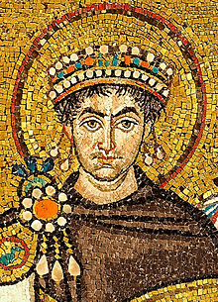
Ιουστινιανός
Ο Ιουστινιανός (527-565 μ.Χ.), εμβληματική μορφή σπουδαίου Αυτοκράτορα, στο μεταίχμιο μεταξύ Ρώμης και Βυζαντίου, θα επιχειρήσει να ανασυστήσει το μεγαλείο της αυτοκρατορίας, ανακτώντας τη Δύση από τους βαρβάρους και τα αφρικανικά παράλια από τους Βανδάλους.

Slide 38
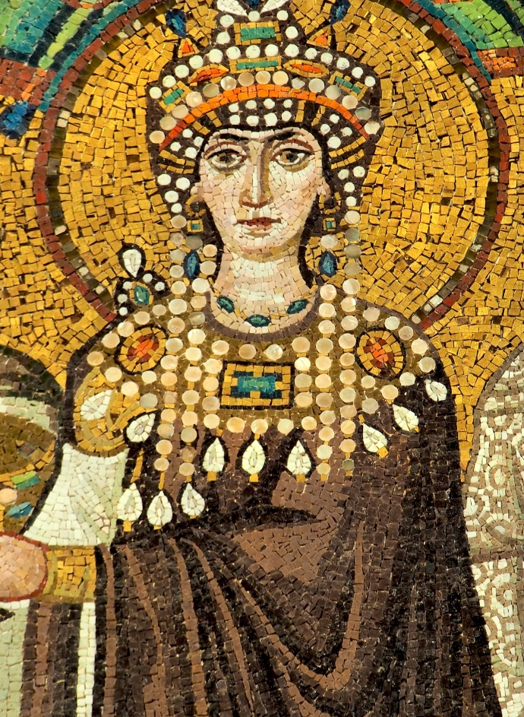
… και Θεοδώρα
Η ηγεσία του θωρακίζεται από την παρουσία στο πλευρό του της Αυτοκράτειρας Θεοδώρας, που ιδίως κατά τη Στάση του Νίκα (532 μ.Χ.), με τη στάση της θα διασώσει τη βασιλεία του.
Με τον τρόπο αυτό συμβάλλει κι εκείνη στο σπουδαιότερο επίτευγμα του Ιουστινιανού, την μεγάλη κωδικοποίηση του Ρωμαϊκού Δικαίου, που ολοκληρώνεται με την θέση σε εφαρμογή ένα χρόνο αργότερα του Πανδέκτη (533 μ.Χ.), αποκρυσταλλώνοντας το Ρωμαϊκό Δίκαιο στη μορφή που το γνωρίζουμε έως σήμερα.
Η κορυφαία αυτή συμβολή του Ιουστινιανού στον νομικό πολιτισμό είχε την πλέον μακραίωνη και καταλυτική επιρροή στην παγκόσμια ιστορία.

Slide 39
Δημόσια όργανα της Δεσποτείας
ο Διοκλητιανός έλαβε δραστικά μέτρα για την αναδιοργάνωση της αυτοκρατορίας.
Τα τελευταία κατάλοιπα θεσμών της Res publica εξαφανίζονται
Εξαφανίζεται κάθε μορφής συμμετοχής στα κοινά
Πλήρης υποταγή στη βούληση του Αυτοκράτορα
Υποβάθμιση του ρόλου της Συγκλήτου
Το πολίτευμα = απροκάλυπτα απολυταρχικό.

Slide 40
Dominus
Η αυτοκρατορική εξουσία αποκτά απόλυτο, συγκεντρωτικό χαρακτήρα.
Ο Αυτοκράτορας παύει να είναι, έστω και συμβολικά, ο primus inter pares της ρωμαϊκής κοινωνίας και καθίσταται ο Dominus (Κύριος, Δεσπότης) και πηγή κάθε εξουσίας.
Συντηρεί πολυάριθμη (και πολυέξοδη) αυλή στα ανάκτορα και καθίσταται δυσπρόσιτος.
Κατά τις σπάνιες εμφανίσεις του υιοθετεί άκρα μεγαλοπρέπεια στην περιβολή, αυστηρό πρωτόκολλο και το τελετουργικό της προσκύνησης από τους υπηκόους του.

Slide 41
Στο πεδίο του δικαίου, καθίσταται ο μοναδικός νομοθέτης, αυθεντία στην ερμηνεία του δικαίου και ανώτατος δικαστής.
Θεωρείται υπεράνω των νόμων, αν και οφείλει να σέβεται τις διατάξεις που ο ίδιος εκδίδει.
Το αξίωμα δεν γίνεται επισήμως κληρονομικό, αν και οι Αυτοκράτορες συνεχίζουν να υποδεικνύουν τους διαδόχους τους.

Slide 42
Γραφειοκρατία και δημόσια υπαλληλία
O Διοκλητιανός λαμβάνει δραστικά μέτρα για την αποκατάσταση της τάξης στην αυτοκρατορία, επιβάλλοντας αυστηρό κρατικό έλεγχο σε κάθε έκφανσης της δημόσιας ζωής: τη διοίκηση, δικαιοσύνη, νομοθεσία, οικονομία, το εμποριοα και το στρατό.
Το κράτος γίνεται ολοένα και πιο γραφειοκρατικό.
Από τον ίδιο και τους διαδόχους του δημιουργείται μία ιεραρχία δημοσίων υπαλλήλων, ανώτερων και κατώτερων, επιφορτισμένων με πάσης φύσεως καθήκοντα σχετικά με τη διοίκηση του κράτους, που αναφέρονται απ’ ευθείας στον Αυτοκράτορα.

Slide 43
«Συνήγορος του πολίτη»
Παρότι ο σύνθετος δημόσιος μηχανισμός αποβλέπει στην αποτελεσματική οργάνωση του κράτους, τα φαινόμενα διαφθοράς, χρηματισμού και καταχρήσεων των δημοσίων λειτουργών και των ισχυρών σε βάρος των ασθενέστερων πολιτών είναι συχνά.
Για τον λόγο αυτό δημιουργείται αργότερα (368 μ.Χ.) το αξίωμα του Defensor Civitatis (ἔκδικος), ένα είδος "Συνηγόρου του πολίτη" με καθήκον να υποδεικνύει στον Αυτοκράτορα φαινόμενα κρατικής αυθαιρεσίας,
Και αυτό στην πράξη αποδεικνύεται - λόγω της διαφθοράς και των ιδίων των φορέων του αναποτελεσματικό.

Slide 44
Agentes cum rebus
Μεταξύ των υπαλλήλων της περιόδου, οι agentes cum rebus, αγγελιοφόροι επιφορτισμένοι με την ταχεία μεταφορά της αυτοκρατορικής αλληλογραφίας και άλλα καθήκοντα, αναφέρουν προς τον Αυτοκράτορα κάθε σημαντική πληροφορία που έρχεται εις γνώσιν τους μέσα από την επαφή τους κατά τόπους με τους πολίτες:
για εχθρικές κινήσεις ή στασιαστικές τάσεις, καθώς και για τη δράση των αξιωματούχων, συγκροτώντας μία πρώιμη μορφή "κρατικής υπηρεσίας πληροφοριών".

Slide 45
“Υπουργικά” αξιώματα
Μεταξύ των δημοσίων λειτουργών, την περίοδο της Δεσποτείας, διακρίνονται πλέον σαφώς τα πολιτικά από τα στρατιωτικά αξιώματα (magistri militium).
Σημαντικότερα πολιτικά αξιώματα:
Επάρχου της πόλεως,
Magister Officiorum, γενικού γραμματέα των sψrinia (δημοσίων υπηρεσιών), αντίστοιχου Υπουργού Εσωτερικών
του Quaestor Sacri Palatii (Κοιαίστωρ του ιερού παλατίου), με καθήκοντα αντίστοιχα Υπουργού Δικαιοσύνης.
Ρόλο υπουργικού συμβουλίου τελεί πάντα το αυτοκρατορικό συμβούλιο, που ονομάζεται πλέον Sacrum Consistorium ή Auditorium. Συγκροτείται από τους ανώτατους δημόσιους αξιωματούχους και λειτουργεί και ως δικαστήριο για την εκδίκαση εφέσεων επί αποφάσεων κατώτερων δικαστηρίων.

Slide 46
Οι δύο Σύγκλητοι
Την περίοδο της Δεσποτείας, εκτός από τη Σύγκλητο στη Ρώμη, η οποία διατηρείται, δημιουργείται άλλη μία, στη νέα πρωτεύουσα Κωνσταντινούπολη (340 μ.Χ.), αν και αρχικά η παλαιά διατηρεί υψηλότερο γόητρο.
Η νέα Σύγκλητος θα εξελιχθεί σταδιακά σε όργανο με αίγλη, καθώς από το 450 μ.Χ. επικυρώνει την εκλογή του Αυτοκράτορα στο θρόνο, αν και ο Αυτοκράτορας αναλαμβάνει την εξουσία μόνον μετά και την τελετουργική αναγόρευσή του σε "Αύγουστο". Η Σύγκλητος αποκτά επίσης διπλωματικές και δικαστικές εξουσίες. Από τις τάξεις των Συγκλητικών επανδρώνεται η κορυφή των κρατικών αξιωμάτων.

Slide 47
Η διοικητική διαίρεση της αυτοκρατορίας
O Διοκλητιανός και ο M. Κωνσταντίνος διαιρούν διοικητικά την επικράτεια της αυτοκρατορίας σε τέσσερις διοικητικές Υπαρχίες:
Praefecturae της Ανατολής, Ιλλυρικού, Ιταλίας και Γαλατίας, με επικεφαλής η κάθε μία έναν Έπαρχο του Πραιτορίου (Praefectus Praetorio).
Ο Έπαρχος του Ανατολικού Πραιτορίου, με έδρα την Κωνσταντινούπολη, θα καταστεί στενός συνεργάτης του Αυτοκράτορα και πρώτος τη τάξει αξιωματούχος του κράτους.
Κάθε μία από τις Praefecturae διακρίνεται σε
έξι Διοικήσεις (Dioceses) και
σε εκατό περίπου Επαρχίες (Provinciae), με επικεφαλείς Βικαρίους και Άρχοντες αντιστοίχως.
Οι διοικητικές υποδιαιρέσεις αυτές θα διατηρηθούν για αιώνες και θα αποτελέσουν γεωγραφικά -– κατά προσέγγιση – το περίγραμμα ορισμένων σύγχρονων κρατών.

Slide 48
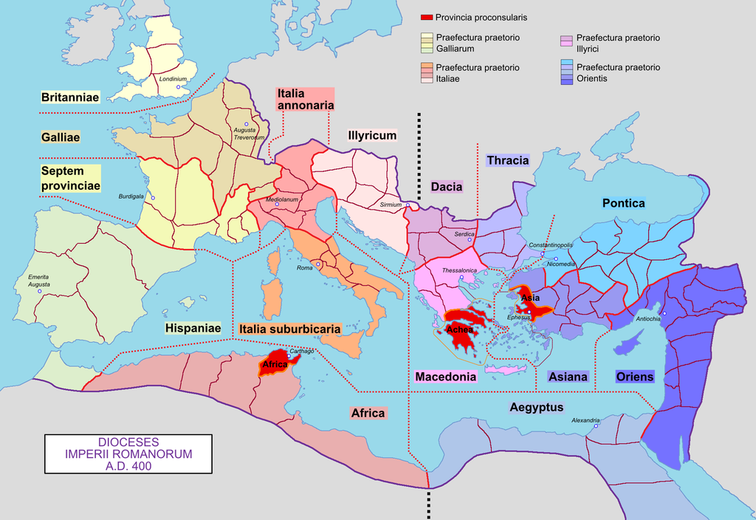

Slide 49
Οικονομική κρίση και φορολογική μεταρρύθμιση
Σε προσπάθεια ελέγχου του πληθωρισμού και της άκρατης κερδοσκοπίας που έχει εκτοξεύσει στις τιμές των προϊόντων στα ύψη, ο Διοκλητιανός εκδίδει το Ήδικτο περί Τιμών, με το οποίο επιβάλλει διατίμηση (ανώτατες τιμές πώλησης προϊόντων και υπηρεσιών, μεταξύ αυτών και των δικηγόρων).
Οι παραβάτες τιμωρούνται με την εσχάτη των ποινών, το ίδιο και όσοι παρακρατούν από την αγορά αγαθά για να δημιουργήσουν τεχνητή έλλειψη.
Στην πράξη όμως, ο έλεγχος των τιμών δεν θα μπορέσει να εφαρμοσθεί.
Ο Διοκλητιανός αναμορφώνει και εξορθολογίζει το φορολογικό σύστημα κατανομής και είσπραξης των φόρων, δημιουργώντας κρατικό προϋπολογισμό βάσει των κρατικών αναγκών.
Κατανέμει την φορολογική επιβάρυνσης αναλογικά προς τις δυνάμεις του καθενός, αφού προβαίνει σε αναλυτική απογραφή των ατομικών περιουσιών των υπηκόων της αυτοκρατορίας.

Slide 50
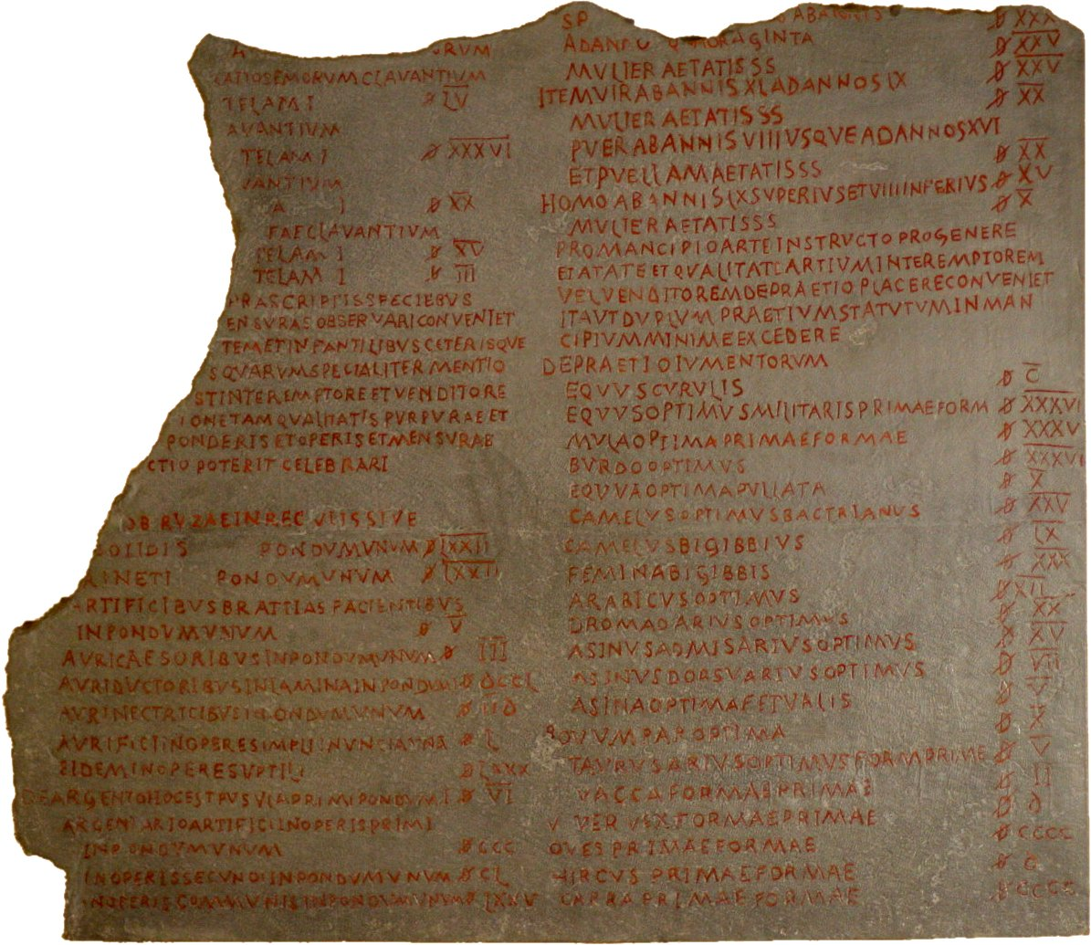

Slide 51
Προοίμιο του Ηδίκτου περί Τιμών του Διοκλητιανού (CIL, III, 2)
"Ποιος έχει τόσο αναίσθητη καρδιά ή έχει τόσο πολύ απομακρυνθεί από τα ανθρώπινα αισθήματα που δεν μπορεί να γνωρίζει – που δεν είδε για την ακρίβεια στις εμπορικές συναλλαγές, είτε στο εμπόριο, είτε στις καθημερινές συναλλαγές στην πόλη, σε ποια έκταση έχουν εξαπλωθεί οι ξεδιάντροπες τιμές;"

Slide 52
Πηγές του δικαίου της Δεσποτείας
Έθιμα. Μετά την επέκταση, το 212 μ.Χ., της ιδιότητας του Ρωμαίου πολίτη στο σύνολο σχεδόν των κατοίκων της αυτοκρατορίας, το έθιμο αποκτά μεγαλύτερη βαρύτητα ως πηγή του δικαίου, όταν μία πρακτική τύχαινε ιδιαιτέρως διαδεδομένη σε κάποιο τμήμα του πληθυσμού.
Η υιοθέτηση κατά τόπους παρόμοιων νομικών εθίμων οδηγεί σε κάποιες επαρχίες, ιδίως στις ελληνόφωνες, στην εφαρμογή παραφθαρμένου του ρωμαϊκού ius civile. Η αναγνώριση και εφαρμογή του εθίμου ως πηγή του δικαίου γίνεται προοδευτικά, μέσω των κατά τόπους δικαστικών αποφάσεων.
Ο Μ. Κωνσταντίνος θα αναγνωρίσει νομοθετικά την ισχύ του εθίμου, εκτός εάν είναι αντίθετο στο νόμο (lex) και τη λογική (ratio).
Ο Ιουστινιανός, πέραν των γραπτών πηγών (ius scriptum), θα περιλάβει στις πηγές του δικαίου και το άγραφο δίκαιο (ius non scriptum), δηλαδή το έθιμο που απορρέει από τη λαϊκή βούληση. Στην εποχή του πλέον η έννοια του εθίμου αναφέρεται ακριβώς στις τοπικές νομικές συνήθειες των διαφόρων περιοχών της αυτοκρατορίας.

Slide 53
Αυτοκρατορικές διατάξεις
δεν είναι γνωστά τα ονόματα σπουδαίων Ρωμαίων νομικών.
Η γενικότερη κρίση, η απασχόληση των νομομαθών στον γραφειοκρατικό μηχανισμό και αργότερα η απορρόφηση των σπουδαίων διανοούμενων από την Εκκλησία έχουν προταθεί ως εξηγήσεις του φαινομένου.
Σπουδαιότερη πηγή του δικαίου κατά την περίοδο της Δεσποτείας αποτελούν οι αυτοκρατορικές διατάξεις, οι οποίες γίνονται πιο μακροσκελείς και τείνουν να εξυμνούν το πρόσωπο του Αυτοκράτορα.

Slide 54
Η συνεχής νομοθετική παραγωγή των Αυτοκρατόρων καταλήγει στη δημιουργία μίας χαοτικής νομικής ύλης.
Πέραν του μεγάλου όγκου των πράξεων που εξέδιδαν (αν λάβουμε υπόψιν τα ενδεχομένως εκατοντάδες edicta, decreta, mandata, rescripta που μπορούσε να εκδώσει ένας μόνον Αυτοκράτορας), σπανίως καταργούνται οι διατάξεις προηγούμενων Αυτοκρατόρων, πολλές εκ των οποίων ήταν αντιφατικές μεταξύ τους, εν όψει του συχνά περιπτωσιολογικού χαρακτήρα τους.
Στις απομακρυσμένες περιοχές της αυτοκρατορίας, ο όγκος των αυτοκρατορικών διατάξεων είναι επίσης συχνά δυσπρόσιτος.
Η νομοθετική παραγωγή είναι εντονότερη στο ανατολικό τμήμα της αυτοκρατορίας. Μετά την καθιέρωση του Χριστιανισμού, μεγάλο μέρος της αφορά τη ρύθμιση εκκλησιαστικών και θρησκευτικών ζητημάτων, τη σχέση Κράτους-Εκκλησίας, το καθεστώς των λειτουργών της Εκκλησία και την περιουσία της.

Slide 55
Γρηγοριανός και Ερμογενειανός Κώδικας
Στα τέλη του 3^{ου} μ.Χ. αιώνα, επί Διοκλητιανού, καταγράφονται οι πρώτες (ιδιωτικές) κωδικοποιητικές προσπάθειες της αχανούς νομικής ύλης:
ο Γρηγοριανός Κώδικας (291 μ.Χ.) περιλαμβάνει αυτοκρατορικές διατάξεις των τελευταίων 100 χρόνων και
ο Ερμογενειανός Κώδικας (295 μ.Χ.) πρόσφατες διατάξεις.
Πέραν μίας σελίδας περιεχομένων, οι κώδικες αυτοί δεν έχουν σωθεί. Το υλικό τους, δύο αιώνες αργότερα, θα χρησιμοποιηθεί στον Κώδικα του Ιουστινιανού

Slide 56
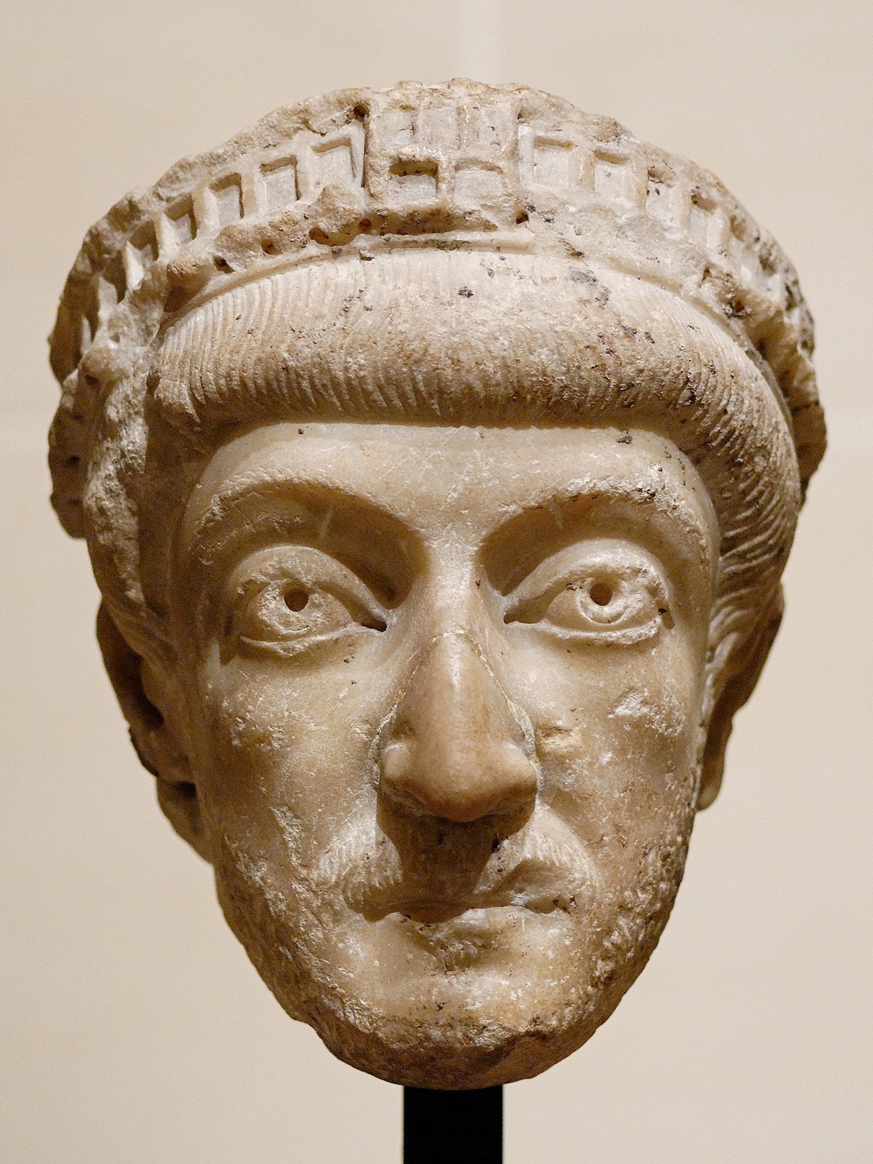
Ο Θεοδοσιανός Κώδικας
Ο Θεοδοσιανός Κώδικας (438 μ.Χ.) υπήρξε η πρώτη επίσημη κρατική κωδικοποίηση του δικαίου από το ρωμαϊκό κράτος μετά τον Δωδεκάδελτο.
Ο Αυτοκράτορας Θεοδόσιος Β΄ στην εισαγωγική διάταξη του Κώδικα δηλώνει κατάπληκτος για την έλλειψη στην εποχή του καταρτισμένων νομικών
Αναθέτει σε αξιωματούχους να συλλέξουν αυτοκρατορικές διατάξεις από τον Μ. Κωνσταντίνο (312 μ.Χ.) έως και την βασιλεία του ιδίου, οι οποίες συγκεντρώθηκαν ανά θέμα, με εσωτερική χρονική σειρά.

Slide 57
Οι συντάκτες διατήρησαν το όνομα του Αυτοκράτορα που είχε συντάξει κάθε διάταξη, τον αποδέκτη και τη χρονολογία της, περικόπτοντας και προσαρμόζοντας το περιεχόμενό τους στα δεδομένα της εποχής για λόγους διαύγειας και επικαιροποίησης, όπως θα συμβεί αργότερα και κατά τη σύνταξη του Κώδικα του Ιουστινιανού.
Από την θέση του Θεοδοσιανού Κώδικα σε ισχύ, οι αρχικές διατάξεις των Αυτοκρατόρων έπαυσαν να ισχύουν αυτούσιες.
Ο Θεοδοσιανός Κώδικας περιλαμβάνει δημόσιο δίκαιο και θα ισχύσει έως την θέσπιση του Ιουστινιάνειου Κώδικα το 529 μ.Χ.

Slide 58
Ο νέος κώδικας παρουσιάστηκε το 438 μ.Χ. σε πανηγυρική συνεδρίαση της Συγκλήτου, της οποίας σώζονται τα πρακτικά (τα μόνα σωζόμενα σε πλήρη μορφή), δίνοντας μία γλαφυρή εικόνα της λειτουργίας της. Ο Θεοδοσιανός Κώδικας θα ασκήσει μεγάλη επιρροή έως το Μεσαίωνα.
Τα πέντε πρώτα βιβλία του (μαζί με έργα του Παύλου, Γάιου και Παπινιανού) θα περιληφθούν στη συλλογή της Lex Romana Visigothorum (ή Breviarum του Αλάριχου, 506 μ.Χ.) που θα ισχύσει επί μακρόν στη Δύση.
Από το περιεχόμενό της και άλλες πηγές ο Θεοδοσιανός Κώδικας έχει ανασυσταθεί στο μεγαλύτερο μέρος του.

